Slide 1

ZÁKLADNÍ ŠKOLA SLOVAN, KROMĚŘÍŽ, PŘÍSPĚVKOVÁ ORGANIZACE
ZEYEROVA 3354, 767 01 KROMĚŘÍŽ
projekt v rámci vzdělávacího programu
VZDĚLÁNÍ PRO KONKURENCESCHOPNOST
ŠABLONA ČÍSLO: III/2
NÁZEV: INOVACE A ZKVALITNĚNÍ VÝUKY PROSTŘEDNICTVÍM ICT
PŘEDMĚT: Hudební výchova
ROČNÍK: 6. – 9.
TÉMA: Hudební teorie – dělení oktáv
AUTOR: Dušan Okénka
DATUM VYTVOŘENÍ: 1. 3. 2013
VY_32_INOVACE_47_DO

Slide 2
ANOTACE
PREZENTACE VYTVOŘENA JAKO DOPLNĚNÍ UČIVA 6. – 9. ROČNÍKU HUDEBNÍ TEORIE – DĚLENÍ OKTÁV
V RÁMCI PREZENTACE MAJÍ ŽÁCI MOŽNOST OPAKOVAT SI NOTY
Pilotáž: Prezentace pilotována ve třídách II. stupně, ale je možné ji využít jako doplnění učiva i ve vyšších ročnících I. stupně ZŠ. Textové informace je možné zestručnit v návaznosti na věkovou skupinu žáků. Doporučuji doplnit audioukázkou.

Slide 3
Výška tónu
Výška tónu je dána frekvencí, kterou fyzikálně můžeme zadávat v Hz nebo kHz. Je nepřímá úměra mezi vlnovou délkou zvuku a frekvencí.(Čím kratší vlnová délka=čím kratší nástroj, tím vyšší tón=vyšší frekvence v Hz.) Základním rozdělením výšek tónů v notaci je rozdělení do oktáv. Oktáva je vzdálenost mezi 2 tóny, když hlubší tón má poloviční frekvenci než ten horní. Např. a¹ - 440Hz. a² - 880Hz. a - 220Hz, A - 110Hz.

Slide 4
Dělení oktáv
subkontra
C2 - H2
kontra
C1 – H1
velká
C - H
malá
c - h
jednočárkovaná
c1 – h1

Slide 5
Dělení oktáv
dvoučárkovaná
c2 – h2
tříčárkovaná
c3 – h3
čtyřčárkovaná
c4 – h4
pětičárkovaná
c5 – h5
šestičárkovaná
c6

Slide 6
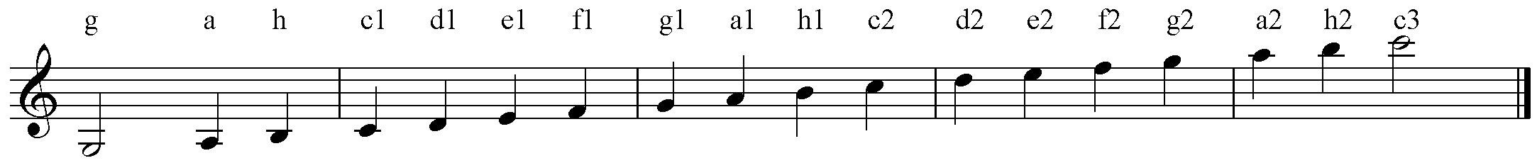
Musíš znát

Slide 7
CITACE: OBRÁZKY, FOTOGRAFIE
Obrázky – vlastní

